Slide 1


Slide 2

Центр цифрового образования IT-куб

Slide 3
О Центре «IT-куб»
Национальный проект «Образование»
Оператор сети «IT-куб» Свердловской области ГАНОУ СО «Дворец молодёжи»
Открытие IT-куб 2019 – Красных Командиров 11а, 2020 – мкр. Солнечный, 2022 – В. Пышма

Slide 4
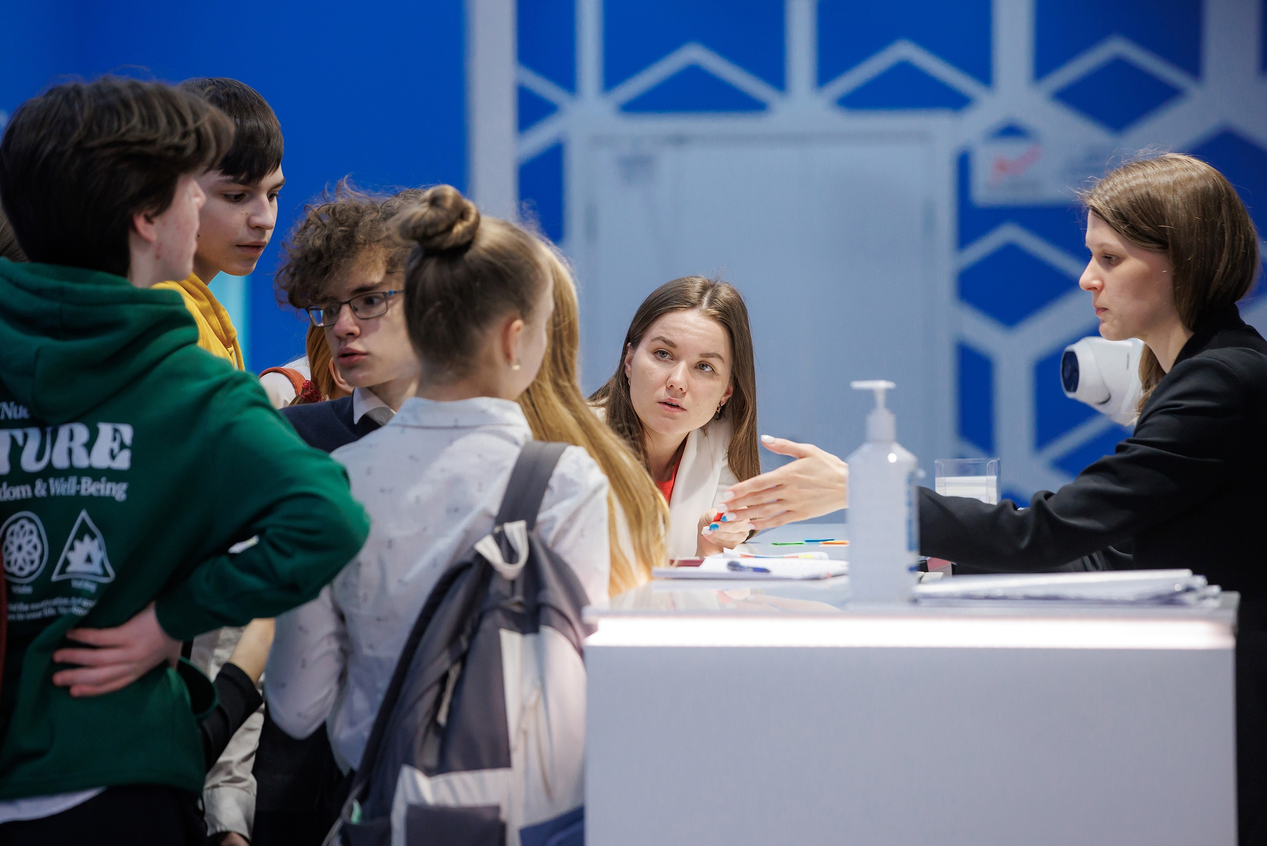
МЕРОПРИЯТИЯ

Slide 5
Виды мероприятий:
Хакатон
Олимпиада
Чемпионат
Лекция
Образовательный интенсив
Проектный практикум
Квест
Летний лагерь
Открытое занятие
Мастер-класс
Серия профориентационных мероприятий

Slide 6
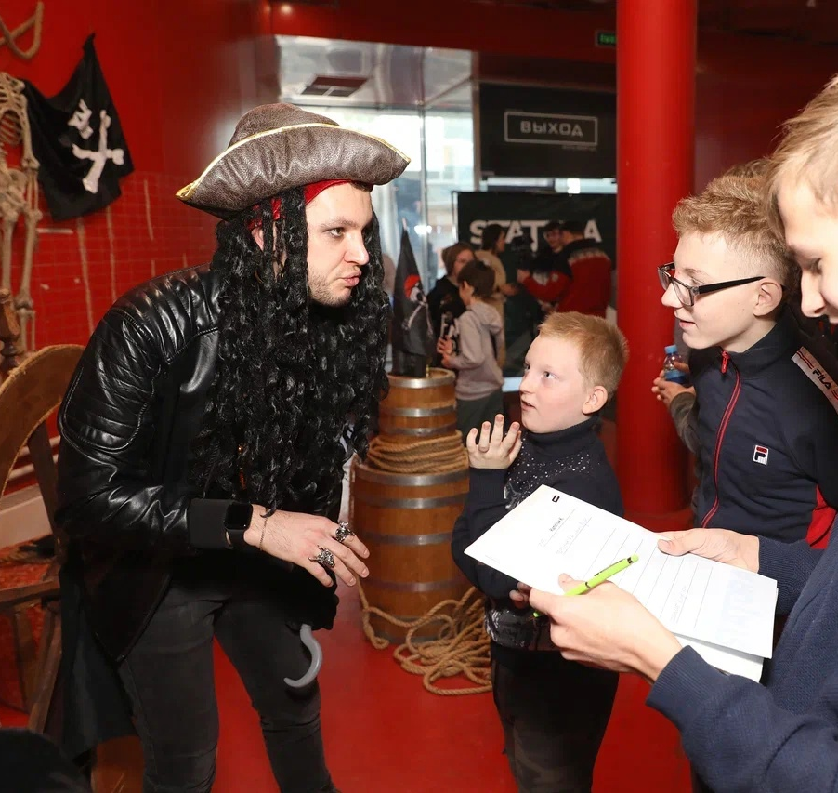
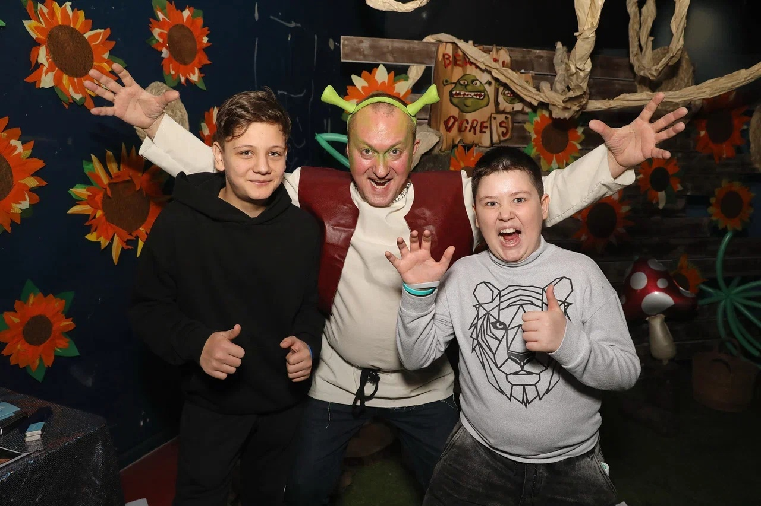
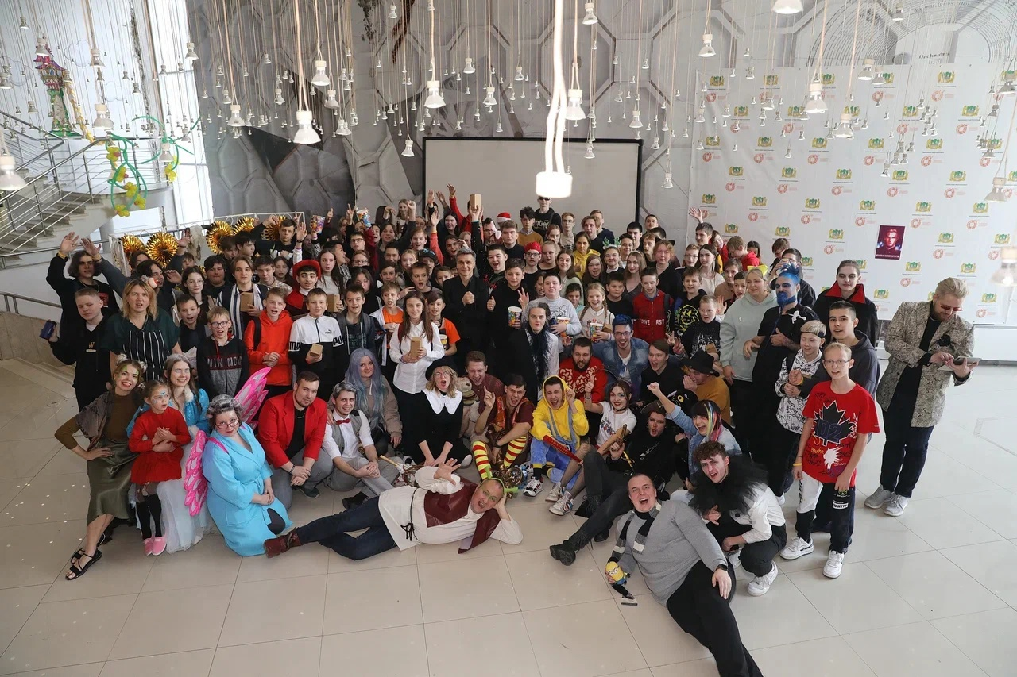
Statura в ЦентрЕ «Салют»

Slide 7
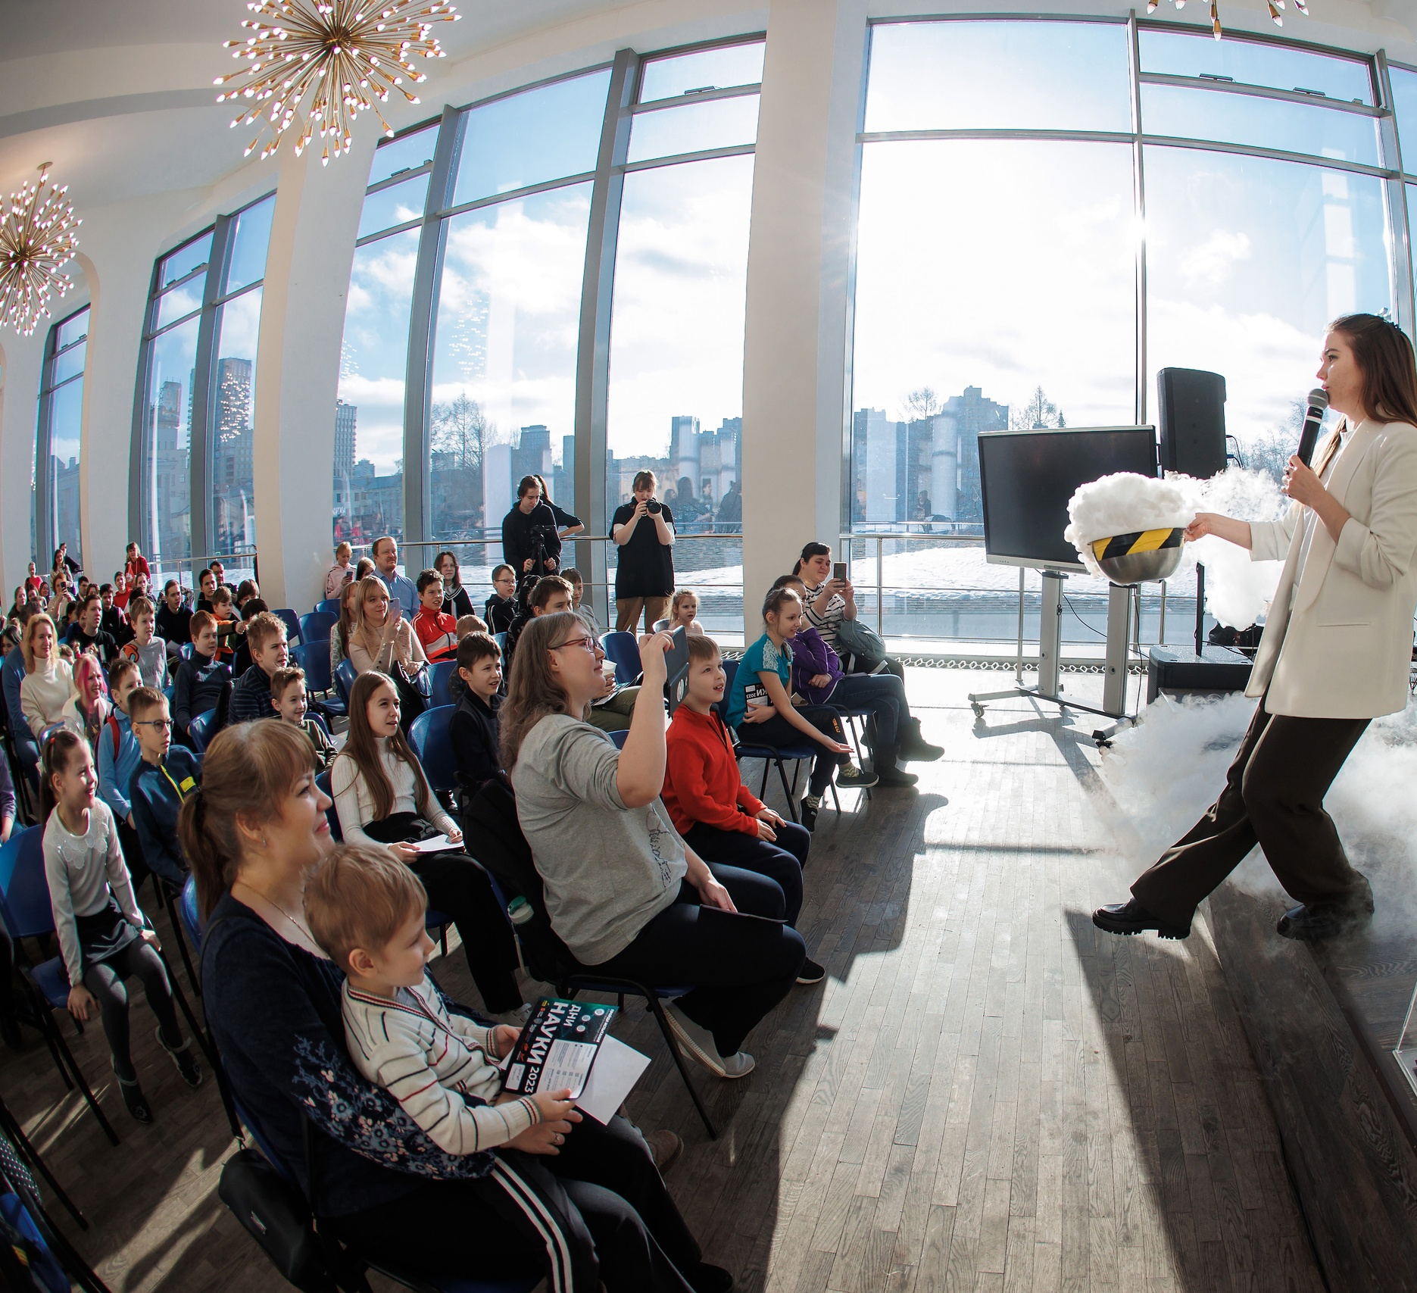
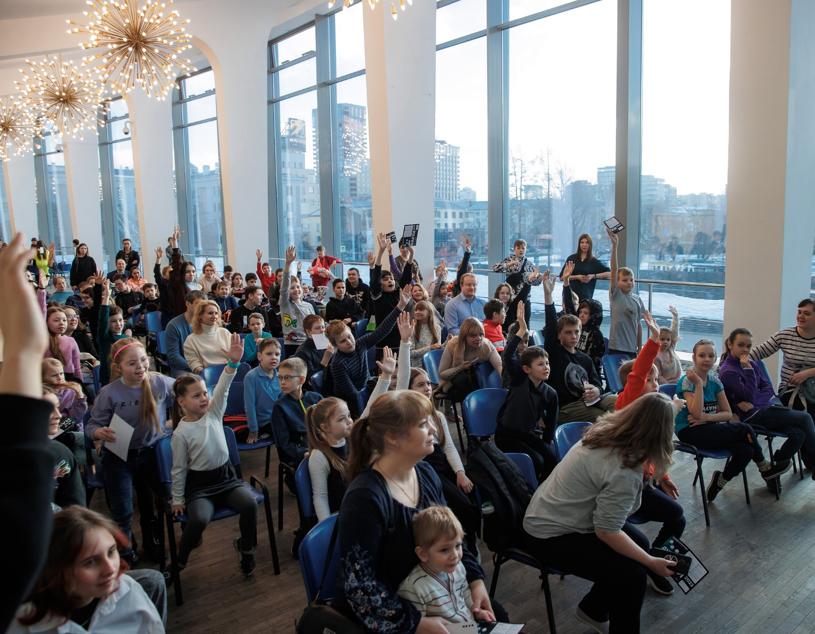
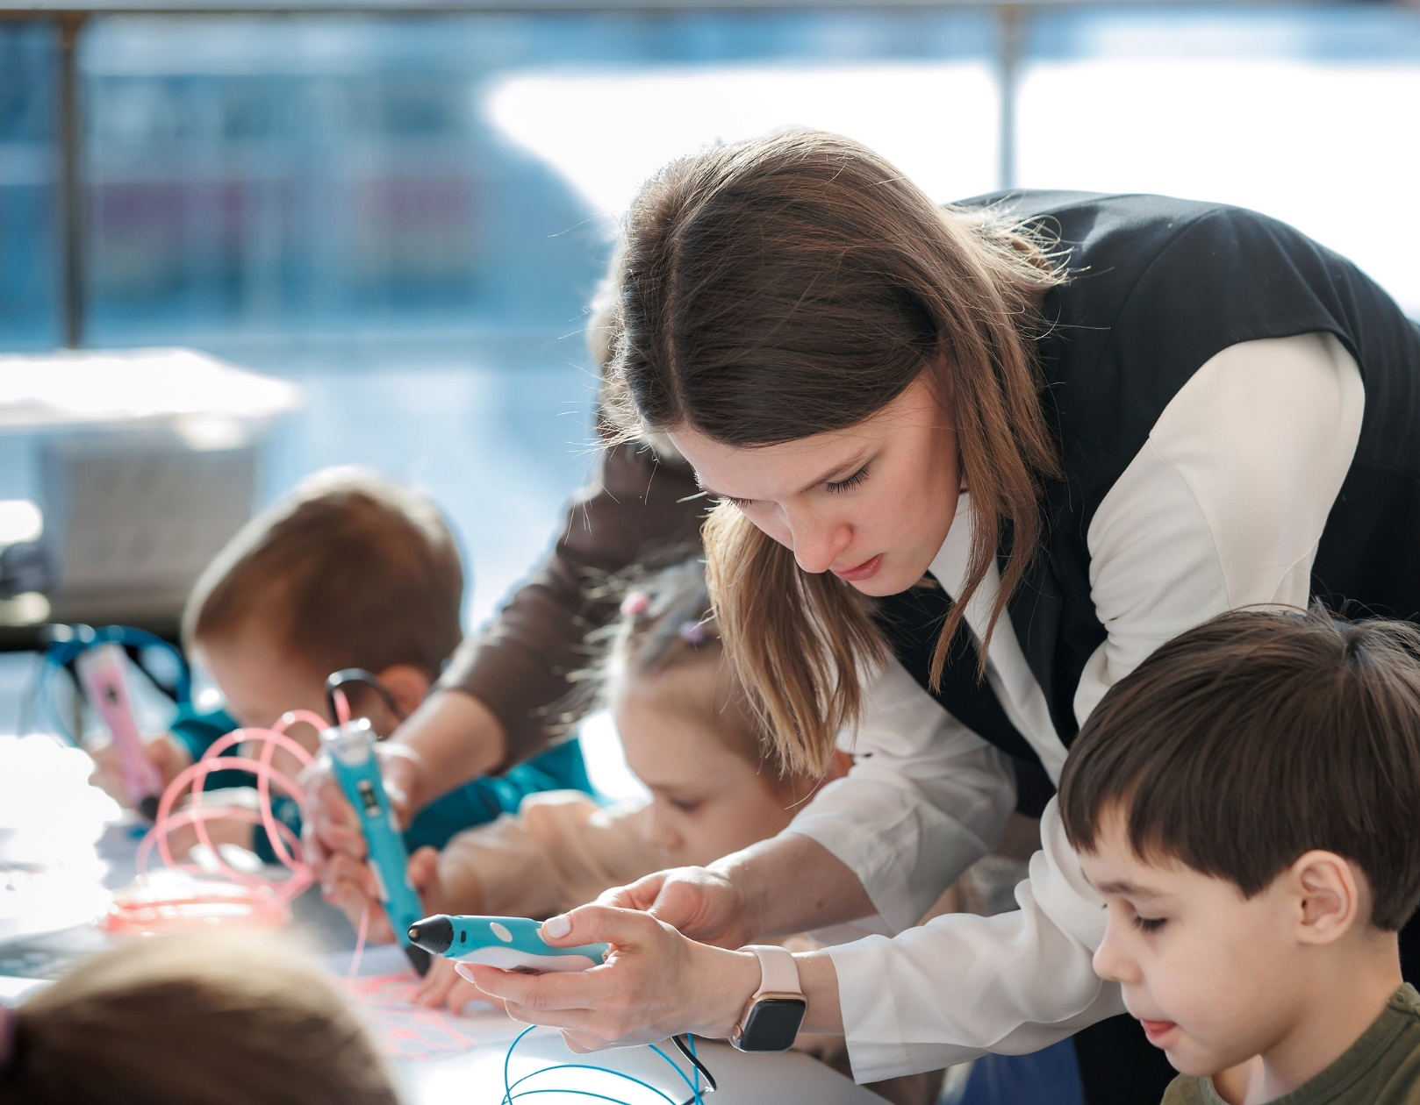
День науки во «Дворце Молодёжи»

Slide 8
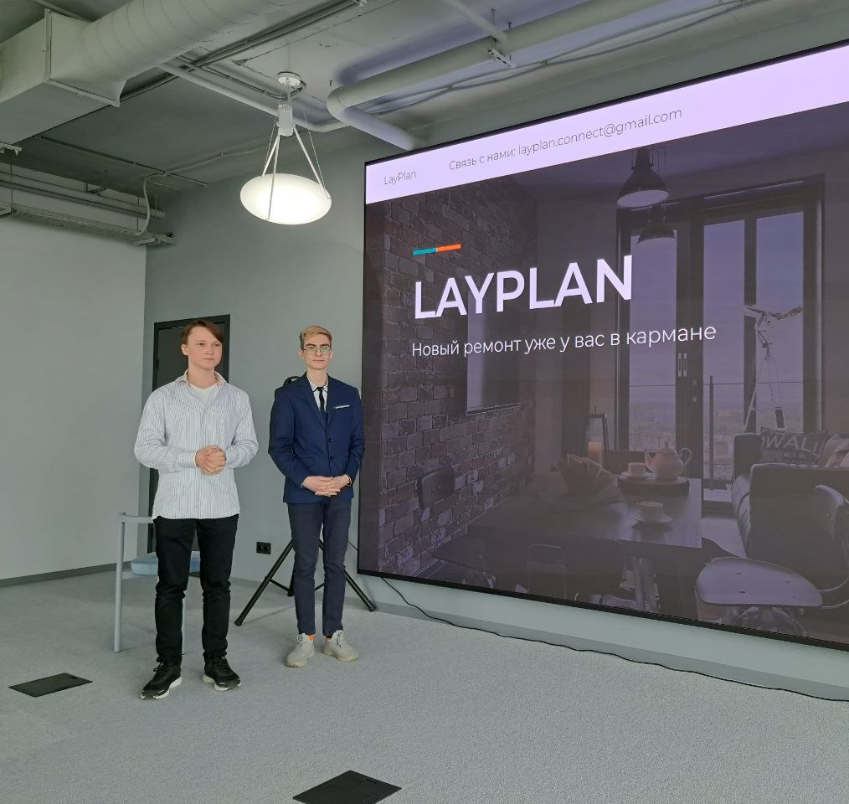
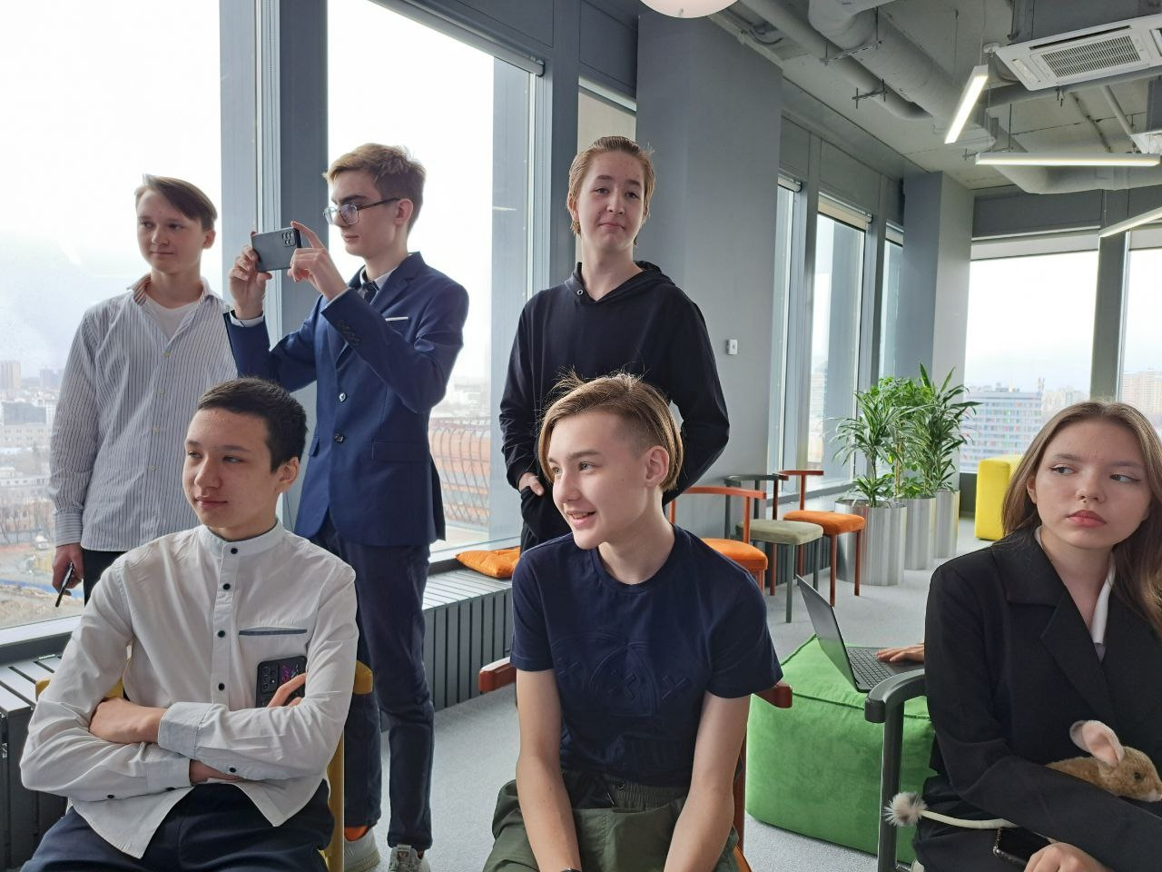
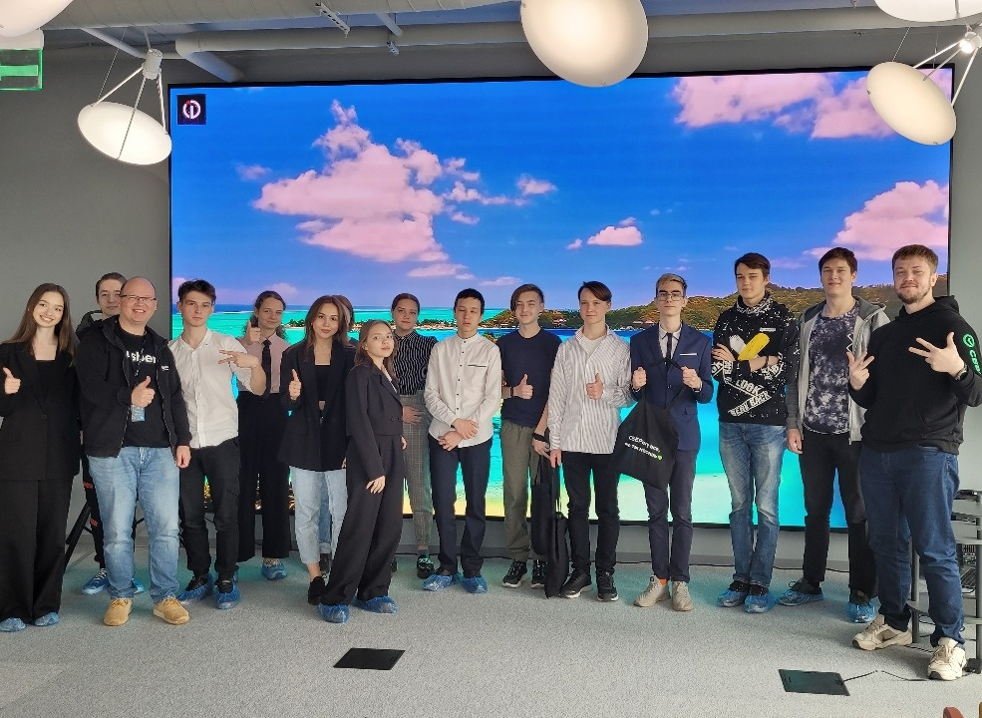
«IT- куб Акселератор» защита в технохабе Сбер

Slide 9
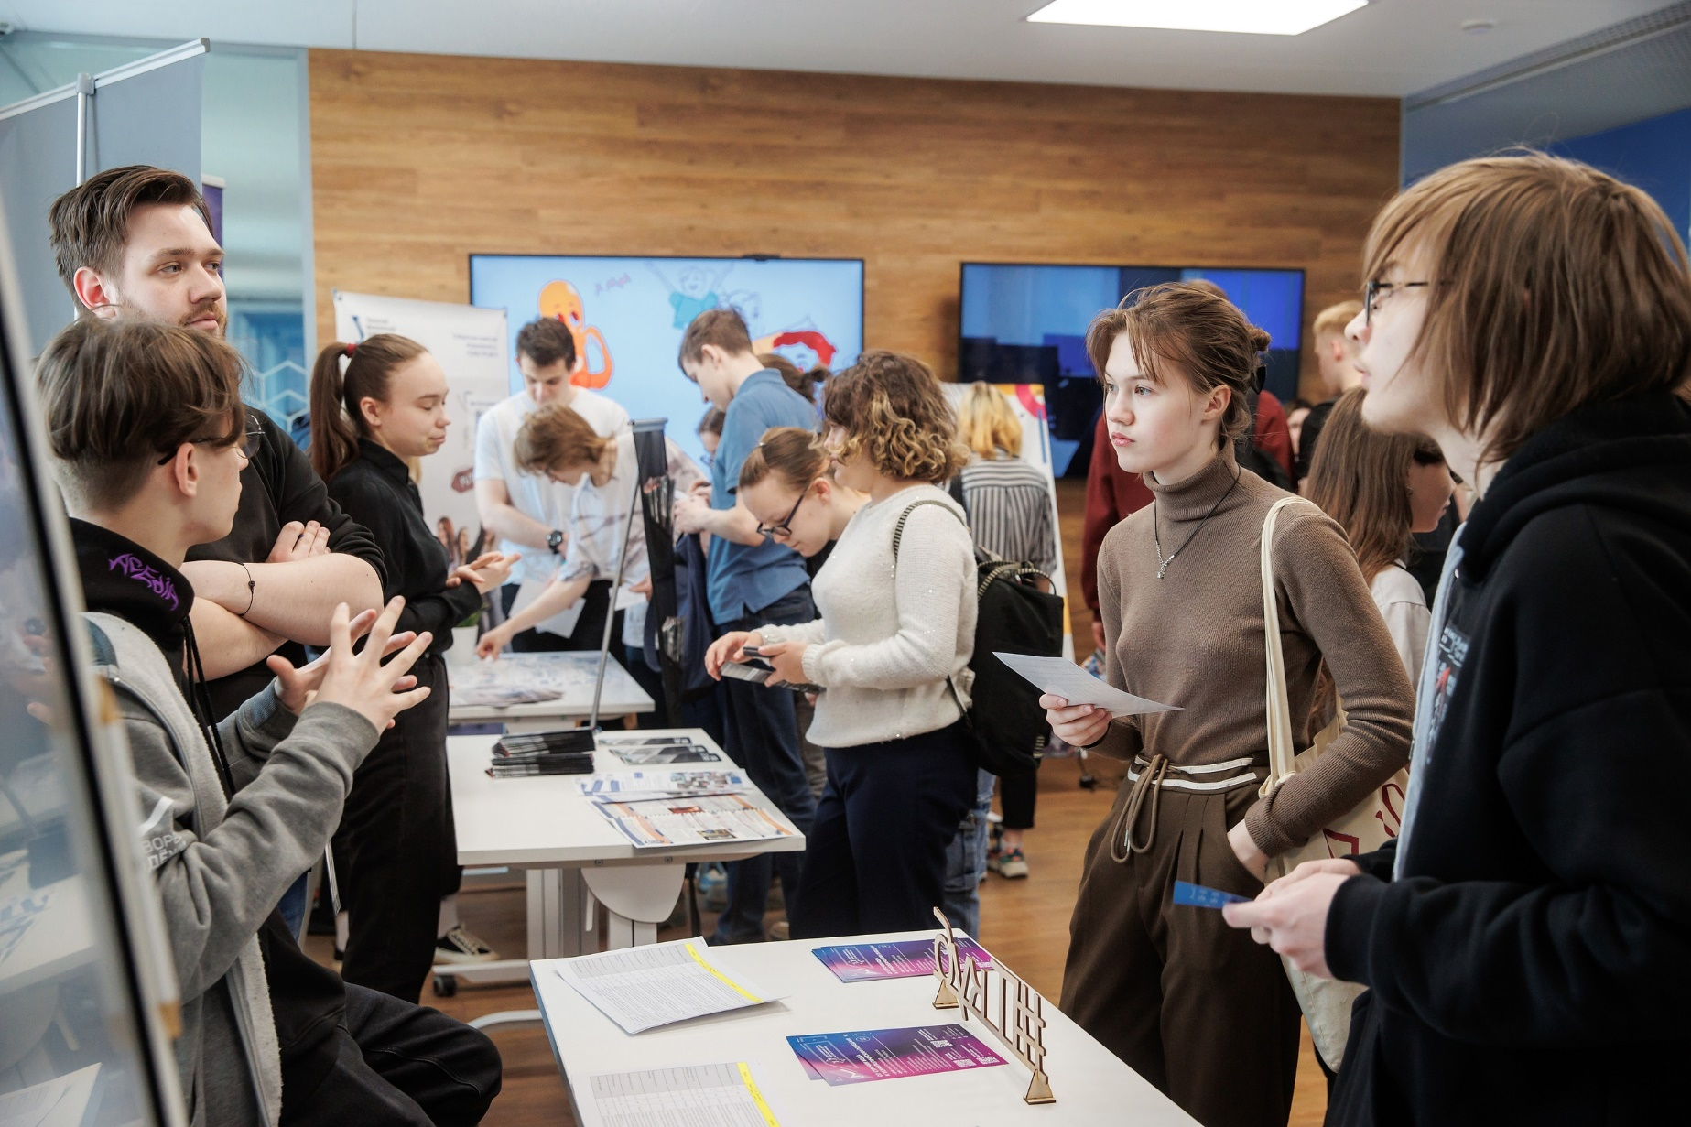
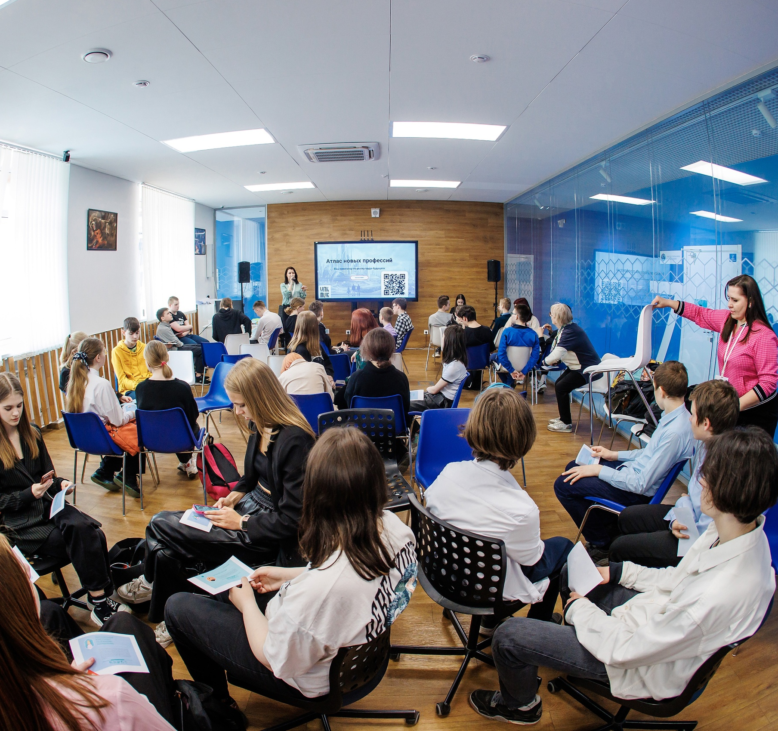
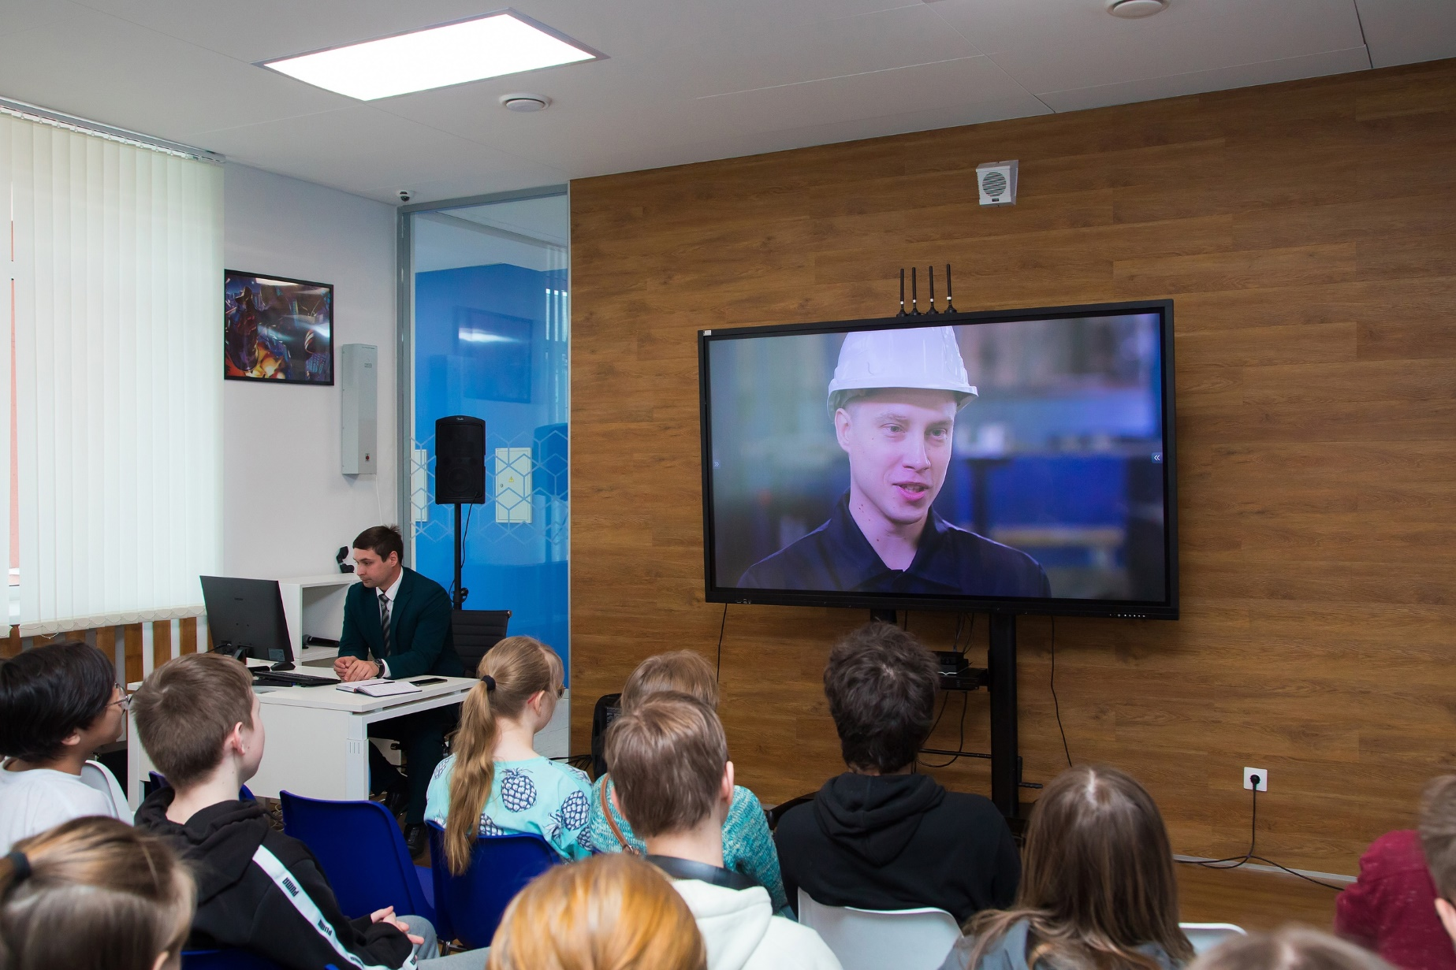
Серия профориентационных мероприятий «Найди Себя»

Slide 10
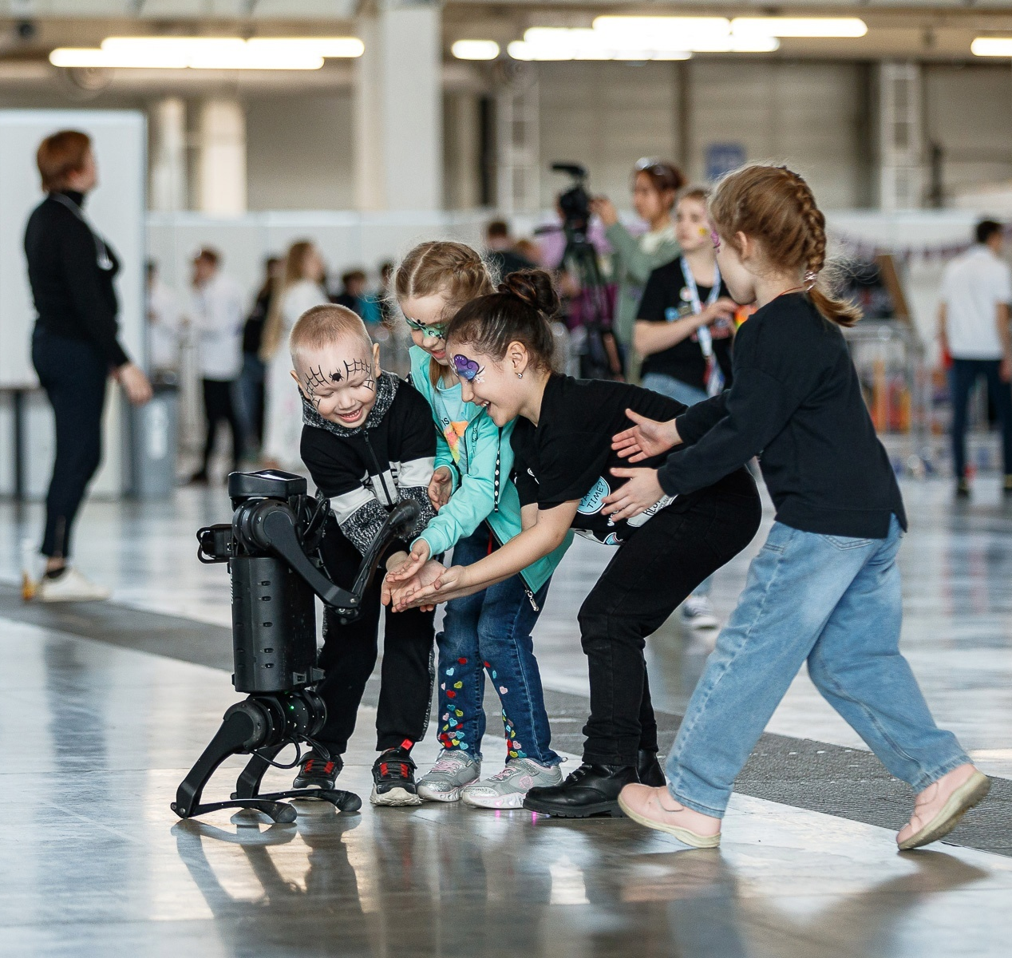
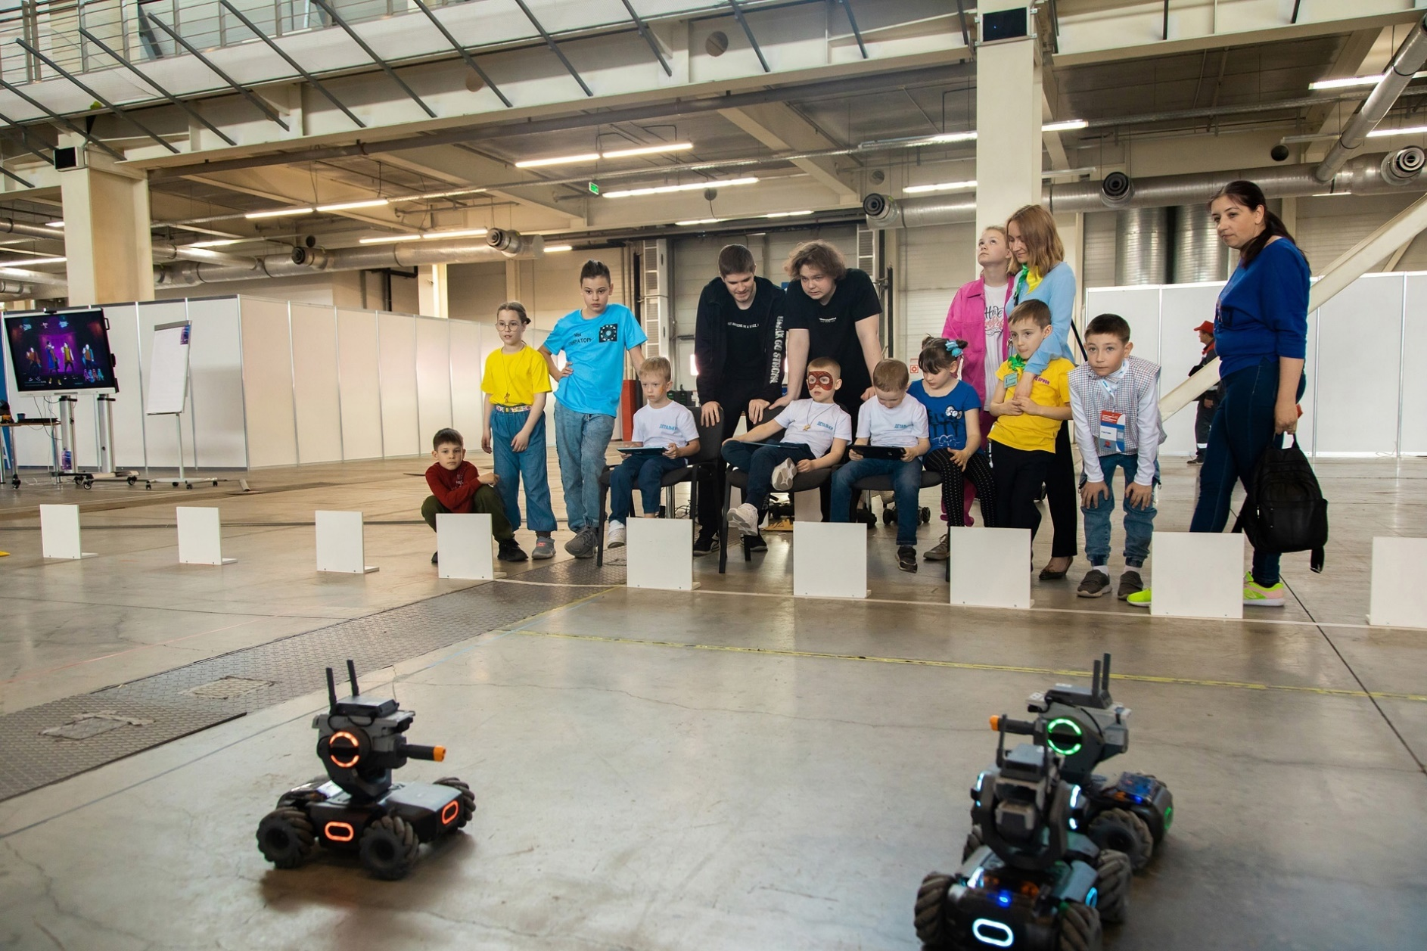
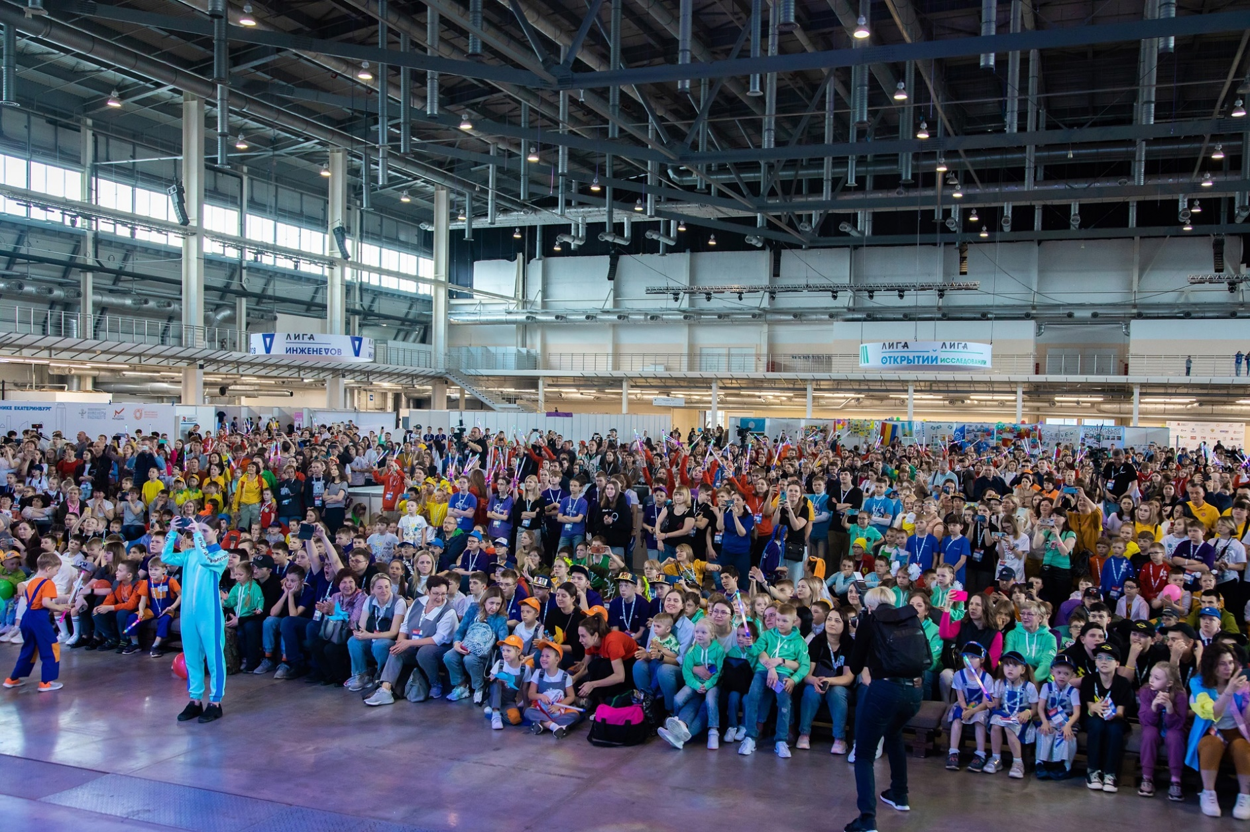
Национальный чемпионат по робототехнике

Slide 11











11
Комплексное взаимодействие
партнеры

Slide 12


